Slide 1
第 二 讲
有限状态系统简介
有限状态自动机
01

Slide 2
有限状态系统
定义：在系统的运行过程中，系统的状态在有限状态间不断变化，每个状态可以迁移到零个或多个状态，系统的输入决定执行哪个状态的迁移。

Slide 3
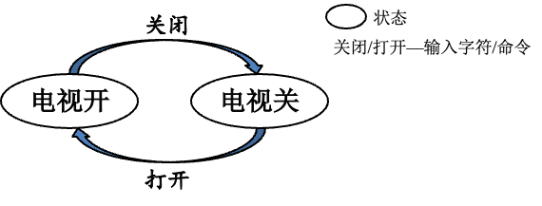
有限状态系统
定义：在系统的运行过程中，系统的状态在有限状态间不断变化，每个状态可以迁移到零个或多个状态，系统的输入决定执行哪个状态的迁移。
例:电视遥控器开关

Slide 4
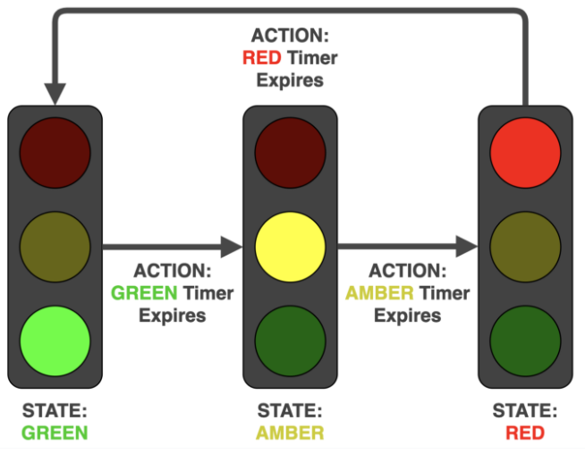
有限状态系统
定义：在系统的运行过程中，系统的状态在有限状态间不断变化，每个状态可以迁移到零个或多个状态，系统的输入决定执行哪个状态的迁移。
例:交通信号灯

Slide 5
有限状态系统
数字电路设计
电脑游戏设计
各种通信协议：TCP, HTTP, Bluetooth, WiFi
文本搜索
词法分析
Notes:
数字电路设计
组合逻辑电路依赖于输入，但时序逻辑电路（寄存器、计数器、控制器）本质上就是有限状态机。
电路在每个时钟沿触发时处于某个状态，根据输入转移到下一个状态。
例子：一个3位二进制计数器，有 8 个状态 (000 ~ 111)，按时钟循环转移。
计算机游戏设计
游戏角色或敌人通常有有限的动作状态（Idle, Walk, Attack, Dead），玩家输入或系统事件触发状态变化。
例子：马里奥游戏中角色的状态机：站立 → 跳跃 → 落地 → 奔跑；被敌人碰到 → 死亡。
通信协议（TCP, HTTP, Bluetooth, WiFi）
协议通信的流程就是一个有限状态机，必须按既定状态转换顺序执行。
例子：TCP三次握手：CLOSED → SYN_SENT → SYN_RECEIVED → ESTABLISHED，状态有限且有转移条件。
文本搜索
字符串匹配（如 KMP 算法、正则表达式引擎）底层就是有限状态自动机。
例子：要在一段文本中搜索“abc”，自动机依次读取字符并在状态间转移，若成功到达接受状态则匹配成功。
词法分析
编译器的词法分析器就是典型的有限状态机，负责把字符流转化为单词（token）。
例子：识别数字：读到 1 进入整数状态，若读到 . 转到小数状态，再读到 e 转到科学计数状态。

Slide 6
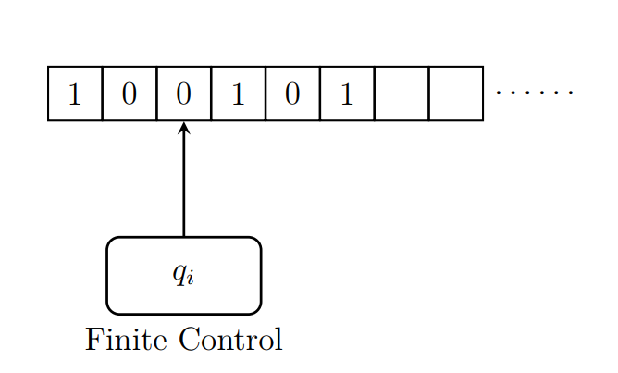
有限自动机抽象装置
一条输入带
一个读头
一个有穷控制器
输入带划分为单元格，每个格子可以放置一个字符，整条输入带可以表示一个符号串。

Slide 7
有限自动机抽象装置
一条输入带
一个读头
一个有穷控制器
输入带划分为单元格，每个格子可以放置一个字符，整条输入带可以表示一个符号串。
读头可以从左到右扫描输入带，将每次的字符传输给控制器。

Slide 8
有限自动机抽象装置
一条输入带
一个读头
一个有穷控制器
输入带划分为单元格，每个格子可以放置一个字符，整条输入带可以表示一个符号串。
读头可以从左到右扫描输入带，将每次的字符传输给控制器。
控制器根据读入的字符和当前的状态，进行状态转移。然后控制读头进行下一个字符的读取。

Slide 9
第 二 讲
有限状态系统简介
有限状态自动机
01

Slide 10
确定有限自动机
有限自动机的五要素
有限状态集
有限输入符号集
转移函数
一个开始状态
一个终态集合
q₀
q₁
q₂
q₃
03

Slide 11
确定有限自动机
确定有限自动机的形式定义
一个确定有限状态自动机 DFA (deterministic finite
automata) 是一个五元组 A = (Q, Σ, δ, q₀ , F ).
有限状态集
有限输入符号集
转移函数
一个开始状态
一个终态集合
δ : Q × Σ → Q
q₀ ∈ Q
F ⊆ Q
04

Slide 12
确定有限自动机
转移图表示的 DFA
Q = {q₀ , q₁ , q₂ , q₃ }
Σ = {0, 1 }
δ(q₀ ,0) = q₂ , δ(q₀ ,1) = q₁
δ(q₁ ,0) = q₃ , δ(q₁ ,1) = q₀
δ(q₂ ,0) = q₀ , δ(q₂ ,1) = q₃
δ(q₃ ,0) = q₁ , δ(q₃ ,1) = q₂
q₀
F = {q₀ , q₃ }
q₀
q₁
q₂
q₃
05

Slide 13
确定有限自动机
转移表表示的 DFA
Q = {q₀ , q₁ , q₂ , q₃ }
Σ = {0, 1 }
δ(q₀ ,0) = q₂ , δ(q₀ ,1) = q₁
δ(q₁ ,0) = q₃ , δ(q₁ ,1) = q₀
δ(q₂ ,0) = q₀ , δ(q₂ ,1) = q₃
δ(q₃ ,0) = q₁ , δ(q₃ ,1) = q₂
q₀
F = {q₀ , q₃ }
0
1
∗q₀
q₂
q₁
q₁
q₃
q₀
q₂
q₀
q₃
∗q₃
q₁
q₂
06

Slide 14
确定有限自动机
DFA如何接受输入符号串
q₀
q₁
q₂
q₃
07

Slide 15
确定有限自动机
DFA如何接受输入符号串
q₀
q₁
q₂
q₃
08

Slide 16
确定有限自动机
DFA如何接受输入符号串
q₀
q₁
q₂
q₃
09

Slide 17
确定有限自动机
DFA如何接受输入符号串
q₀
q₁
q₂
q₃
10

Slide 18
确定有限自动机
DFA如何接受输入符号串
q₀
q₁
q₂
q₃
11

Slide 19
确定有限自动机
DFA如何接受输入符号串
q₀
q₁
q₂
q₃
12

Slide 20
确定有限自动机
DFA如何接受输入符号串
q₀
q₁
q₂
q₃
☺
13

Slide 21
确定有限自动机
DFA如何接受输入符号串
q₀
q₁
q₂
q₃
14

Slide 22
确定有限自动机
DFA如何接受输入符号串
q₀
q₁
q₂
q₃
15

Slide 23
确定有限自动机
DFA如何接受输入符号串
☺
q₀
q₁
q₂
q₃
16

Slide 24
确定有限自动机
DFA如何接受输入符号串
q₀
q₁
q₂
q₃
17

Slide 25
确定有限自动机
DFA如何接受输入符号串
q₀
q₁
q₂
q₃
18

Slide 26
确定有限自动机
DFA如何接受输入符号串
q₀
q₁
q₂
q₃
19

Slide 27
确定有限自动机
DFA如何接受输入符号串
q₀
q₁
q₂
q₃
20

Slide 28
确定有限自动机
DFA如何接受输入符号串
q₀
q₁
q₂
q₃
21

Slide 29
确定有限自动机
DFA如何接受输入符号串
☹
q₀
q₁
q₂
q₃
22

Slide 30
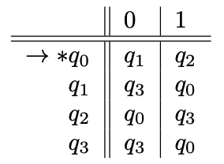
确定有限自动机
DFA如何接受输入符号串
23

Slide 31
确定有限自动机
扩展转移函数适合于输入字符串
设一个 DFA A = (Q, Σ, δ, q₀ , F )
δ : Q × Σ → Q
扩充定义 δ′: Q × Σ* → Q
对任何q ∈ Q，定义：
1 δ′ (q , ε) = q
2 若w = xa, 其中 x ∈ Σ*, a ∈ Σ, 则
δ′ ( q , w) = δ( δ′ ( q , x) , a)
24

Slide 32
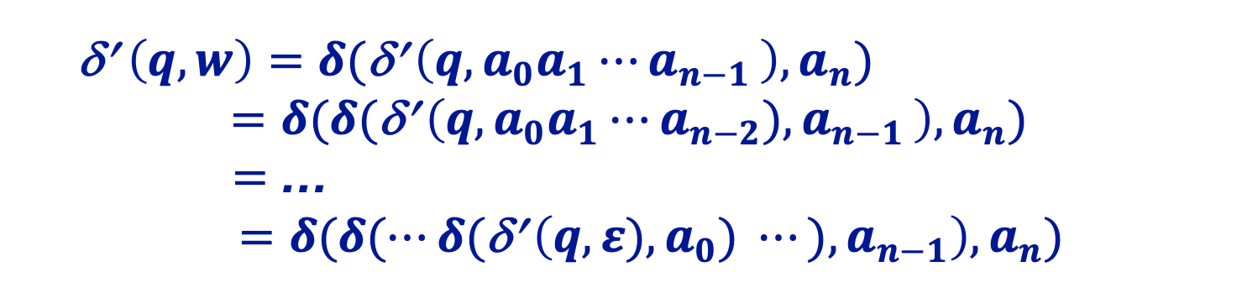
确定有限自动机
扩展转移函数适合于输入字符串
1 δ′ (q , ε) = q
2 若w = xa, 其中 x ∈ Σ*, a ∈ Σ, 则
δ′ ( q , w) = δ( δ′ ( q , x) , a)
δ′ $\left(q,w\right)=δ(\text{δ′} \left(q,a_{0}a_{1}{⋯a}_{n−1}\right),a_{n})$
$=δ(δ(\text{δ′} \left(q,a_{0}a_{1}{⋯a_{n−2}),a}_{n−1}\right),a_{n})$
$=$…
$=δ(δ(⋯δ(\text{δ′} \left(q,ε{),a}_{0}) ⋯{),a}_{n−1}\right),a_{n})$
24

Slide 33
确定有限自动机
扩展转移函数适合于输入字符串
q₀
q₁
0
1
举例
δ′ (q₀ , ε) = q₀
δ′ (q₀ , 0) = δ (q₀ , 0) = q₂
δ′ (q₀ , 00) = δ(q₂ , 0) = q₀
δ′ (q₀ , 001) = δ (q₀ , 1) = q₁
δ′ (q₀ , 0010) = δ (q₁ , 0) = q₃
∗q₀
q₂
q₁
q₂
q₃
q₁
q₃
q₀
q₂
q₀
q₃
∗q₃
q₁
q₂
25

Slide 34
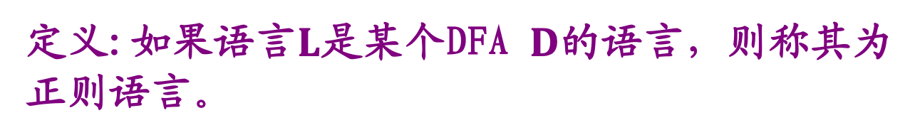
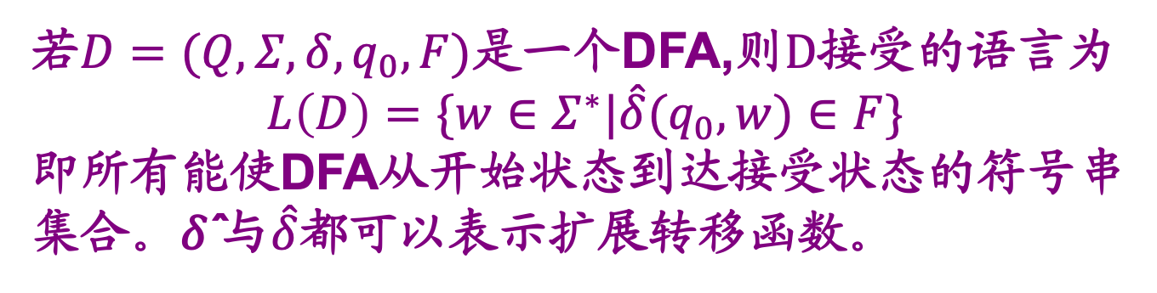
DFA的语言与正则语言
若$D=(Q,Σ,δ,q_{0},F)$是一个DFA,则$D$接受的语言为
$$L\left(D\right)=\{w∈Σ^{∗}|\hat{δ}(q_{0},w)∈F\}$$
即所有能使DFA从开始状态到达接受状态的符号串集合。𝛿 ̂与$\hat{δ}$都可以表示扩展转移函数。
定义:如果语言$L$是某个DFA $D$的语言，则称其为正则语言。
25

Slide 35
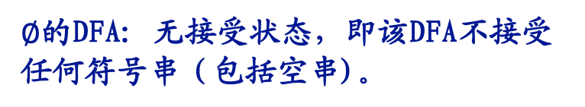
DFA的语言与正则语言
若$D=(Q,Σ,δ,q_{0},F)$是一个DFA,则$D$接受的语言为
$$L\left(D\right)=\{w∈Σ^{∗}|\hat{δ}(q_{0},w)∈F\}$$
即所有能使DFA从开始状态到达接受状态的符号串集合。𝛿 ̂与$\hat{δ}$都可以表示扩展转移函数。
定义:如果语言$L$是某个DFA $D$的语言，则称其为正则语言。
$∅$的DFA: 无接受状态，即该DFA不接受任何符号串（包括空串)。
25

Slide 36

DFA的语言与正则语言
若$D=(Q,Σ,δ,q_{0},F)$是一个DFA,则$D$接受的语言为
$$L\left(D\right)=\{w∈Σ^{∗}|\hat{δ}(q_{0},w)∈F\}$$
即所有能使DFA从开始状态到达接受状态的符号串集合。𝛿 ̂与$\hat{δ}$都可以表示扩展转移函数。
定义:如果语言$L$是某个DFA $D$的语言，则称其为正则语言。
$∅$的DFA: 无接受状态，即该DFA不接受任何符号串（包括空串)。
{$ε$}的DFA。
25

Slide 37

单选题
1分
两个不同的有穷自动机可能识别同一个语言。
A
正确
B
错误
提交

Slide 38
单选题
1分
由字符0和1构成且含有奇数个1的DFA，至少需要几个状态？
A
2
B
3
C
1
D
4
提交

Slide 39
单选题
2分
​由字符0和1构成且含有奇数个1和偶数个0的DFA，至少需要几个状态？
A
2
B
3
C
1
D
4
提交

Slide 40
确定有限自动机
例1：设计定义在字母表{0, 1}上的所有以00结尾的串的集合
的DFA。
0
0
0
1
1
1
解：首先画出三个状态，接受两个连续的0到达终止状态。
由于DFA要求每个节点的出边必须包含字母表上的所有符号，
因此，必须要补上所缺的标为1出边，同时也不能忘记终止
状态还有一个标为0的出边。最后补上状态编号。
33

Slide 41
确定有限自动机
例1：设计定义在字母表{0, 1}上的所有以00结尾的串的集合
的DFA。
0
0
0
1
1
1
解：三个状态其实都有明确的含义。 表示出现第一对连续
的0之前的任意字符串。 表示第一对连续的0之中的第一个
0，一旦在该状态下碰到了1，必须转回到 。 则是终止状
态，可以接受一对连续的0，也可以接受更多的连续的0。
34

Slide 42
确定有限自动机
例2：设计DFA接受以下语言
1
0
1
0
1
0
0, 1
解：这道题可以采用类似与例1的技巧，首先确定主线上的
节点和边，然后再补所缺的出边。一定要想清楚出边应该
指向哪个节点。做完后可以列举几个符合条件的串检查一下。
35

Slide 43
确定有限自动机
例3：设计DFA接受以下语言
1
0
1
0
1
0
0, 1
解：这道题看上去似乎无从下手，怎么表示“不包含”？其
实可以从补集的角度去考虑，体现在DFA上，就是保留例2
中DFA的结构，只不过互换终结状态和非终结状态。
36

Slide 44
确定有限自动机
例4：设计DFA表示所有长度至少为2且头两个字符不同的0
和1组成的串的集合。
0
1
0
0, 1
0, 1
1
1
0
解：思路和前面一样，首先完成主线的构建，然后再对每个
节点补出边。这里专门引入了一个节点充当“垃圾箱”，收
无效的字符串，这是因为DFA要求每个节点必须有出边。
37

Slide 45
确定有限自动机
例5：设计DFA表示以下语言
1
0
1
0
1
0
1
0
解：此题的难点在于如何实现奇数。基本的策略是即将形成
偶数个01子串时就远离终结状态。需要注意的是，该串并不
子串01的幂，只是包含子串01，所以还有其他的子串。初始
节点的含义是包含了偶数个子串01。
38

Slide 46
确定有限自动机
例6：设计DFA表示以下语言
0, 1
0, 1
解：这道题比较简单。题目等价于字符串的长度是奇数，这
样就类似于电灯开关，比如按奇数次才处于开的状态。因此，
很容易设计相应的DFA。
39

Slide 47
确定有限自动机
例7：设计DFA表示以下语言
0
0
1
1
1
1
0
0
解：题目等价于0的个数是偶数，1的个数也是偶数。根据0
和1的奇、偶性，可以划分为4种状态，
相互关联。这样就比较容易设计DFA了。
40

Slide 48
确定有限自动机
例8：设计DFA表示以下语言
0
0
1
0, 1
1
0
1
解：这道题的难点是如何实现每个前缀中0和1的个数之差不
超过1。实现起来，就是只要出现0，紧接着要出现1，反之
亦然。再加上垃圾回收节点，整个DFA就容易构建了。
41

Slide 49
确定有限自动机
例9：设计DFA表示以下语言
0
1
0
0
0
1
0
1
1
0, 1
1
解：这道题看上去很复杂，既有包含关系，又有不包含关系。
但基本策略不变，还是先把主线上的节点和连线确定，再补
齐所有的出边。
42

Slide 50
确定有穷自动机 (回顾)
例10：设计DFA表示所有被3整除的二进制数。
解：既然是二进制数，那么实际上就是字母表是{0, 1}的字
符串集合。DFA在处理字符串时，往往采用 的形式，
即在当前状态下（接受了 ）再接受一个符号进入新的状态。
我们可以把 看成是一个二进制数，如果再追加一个0，相
当于乘以2。例如，二进制数“11”表示十进制数“3”，追
加一个0之后，二进制数“110”表示十进制数“6”。同理，
在二进制数上追加一个1，相当于乘以2再加上1。例如，二
进制数“111”表示十进制数7。
通过上述策略，我们便建立了二进制数和DFA之间的直
接关联。接下来看怎么处理“被3整除”。

Slide 51
确定有穷自动机 (回顾)
例10：设计DFA表示所有被3整除的二进制数。
解：根据整除关系，我们可以把所有的整数分成三类：被3
除余数为0、余数为1和余数为2。这三类可以分别对应DFA
中的三个状态节点。
0
接下来看状态节点之间的转移情况。
0
X%3 | X0%3 | X1%3
0 (3K) | 0 (6K) | 1 (6K+1)
1 (3K+1) | 2 (6k+2) | 0 (6K+3)
2 (3K+2) | 1 (6K+4) | 2 (6K+5)
0
1
1
1
1
0
2
1
0
因此，可以根据上表来设计DFA。

